Slide 1



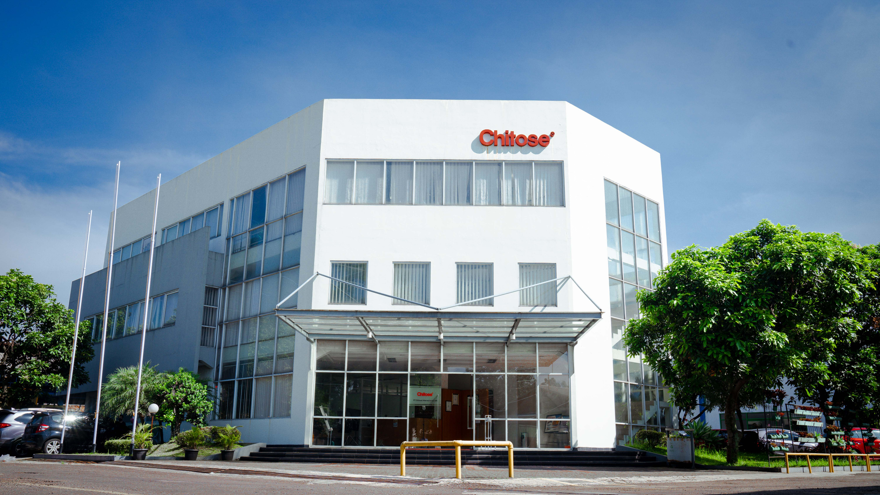
OPENING MEETING
AUDIT SISTEM MANAJEMEN TERINTEGRASI
KUARTAL III 2025
09 FEBRUARI 2026

Slide 2
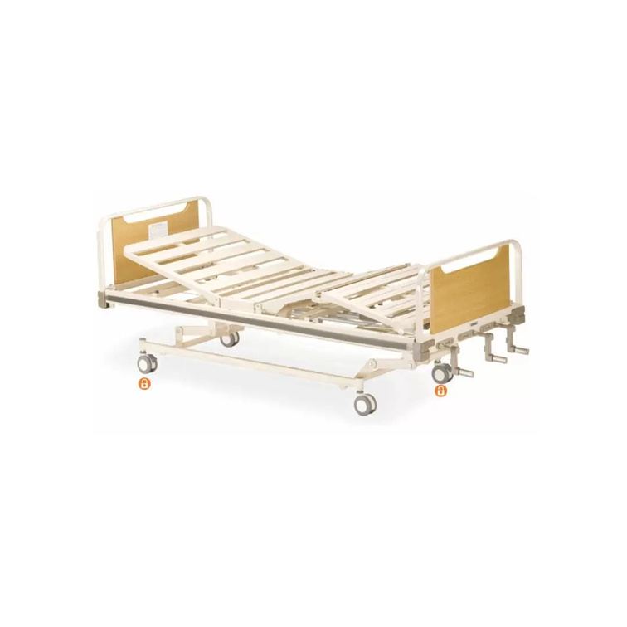
Tujuan Audit
Menilai kesesuaian, kecukupan, dan efektivitas penerapan Sistem Manajemen Terintegrasi serta pemenuhan persyaratan regulasi dan standar produk yang berlaku, guna memastikan peningkatan berkelanjutan dan kepatuhan perusahaan.

Slide 3
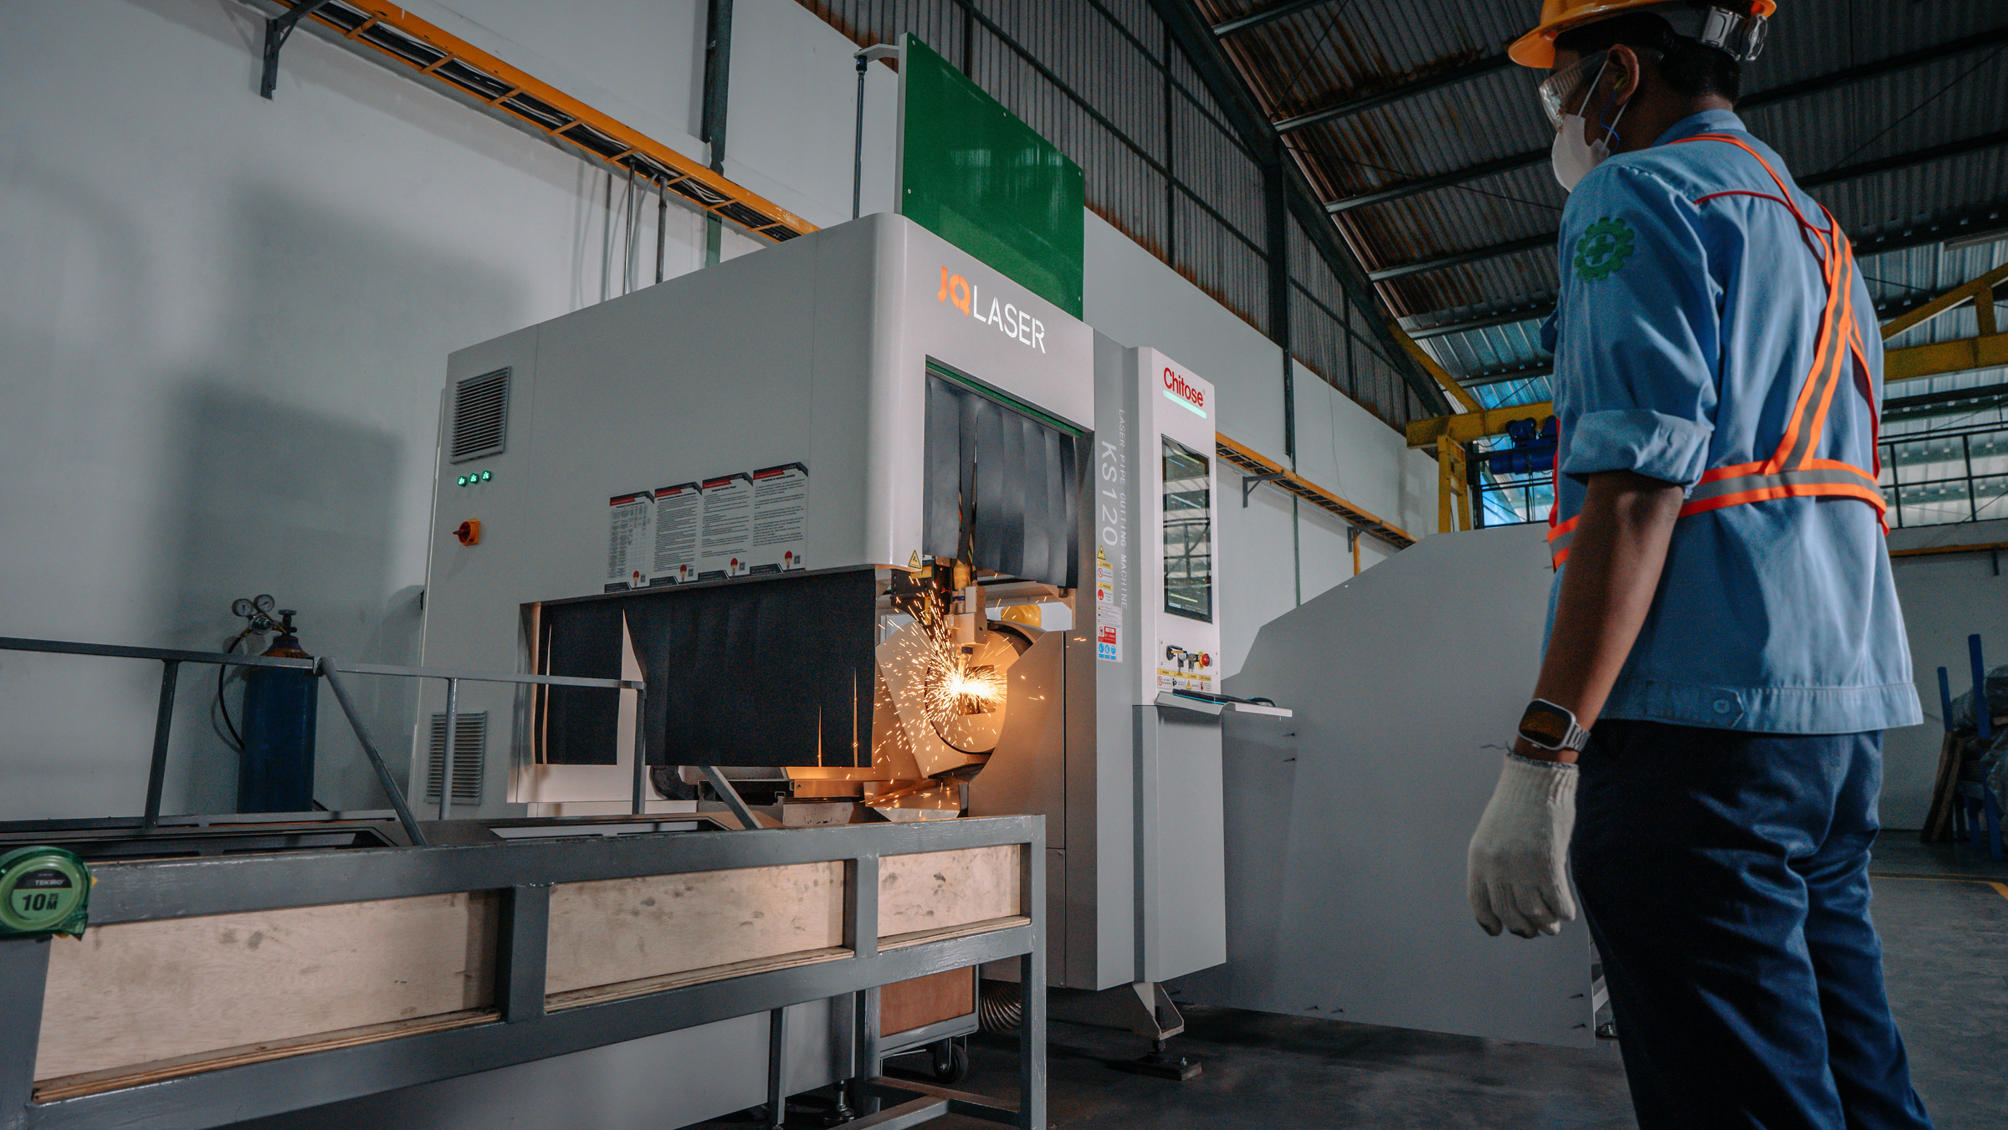
Standar Audit
ISO 9001:2015
ISO 14001:2015
ISO 45001:2018
CPAKB
CDAKB
Halal
Standar Kesesuaian Produk

Slide 4
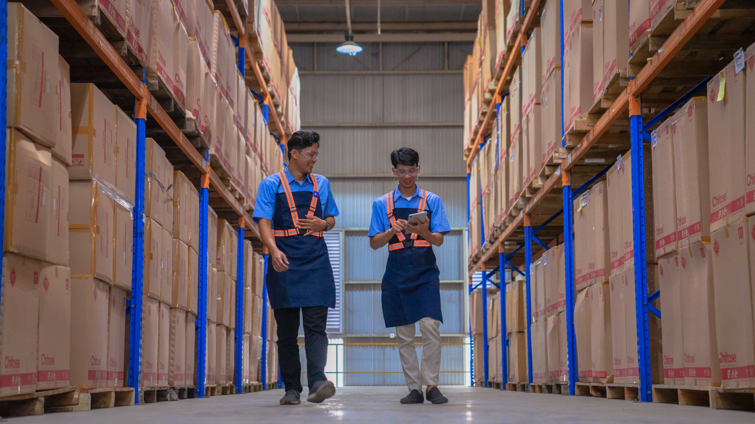



PELAKSANAAN
AUDIT
10 -24 FEBRUARI 2026
16 Departemen

Slide 5

METODE AUDIT
TIM AUDIT
TEMUAN
Wawancara
Telaah dokumen dan rekaman
Observasi lapangan
Sampling
Penelusuran penerapan proses (process approach & risk-based thinking)
Internal Auditor
Ketidaksesuaian :
Major
Minor
Observasi
Opportunity for Improvement (OFI)

Slide 6
JADWAL PELAKSANAAN AUDIT
No | Hari, Tanggal | Waktu | Auditee | Auditor
1 | Selasa, 10-02-2026 | 09.00 s.d Selesai | MSD | Mega O. Adhi P. | Anysah M. Siti Nur Aisyah
2 | Selasa, 10-02-2026 | 13.00 s.d Selesai | HC&GA | Kisty R. Raka Putri A. | Adhi P. Reggi R.
3 | Rabu, 11-02-2026 | 09.00 s.d Selesai | CMS | Andreas A. Anysah M. | Mega O.
4 | Rabu, 11-02-2026 | 13.00 s.d Selesai | QC | Fitri Febriani Muhammad Arifin | Anysah M. Siti Nur Aisyah
5 | Kamis, 12-02-2026 | 09.00 s.d Selesai | Marketing | Fitri Febriani Annisa N. | Reggi R.
6 | Kamis, 12-02-2026 | 13.00 s.d Selesai | IT | Annisa N. Rima B. | Reggi R.

Slide 7
JADWAL PELAKSANAAN AUDIT
No | Hari, Tanggal | Waktu | Auditee | Auditor
7 | Jum’at, 13-02-2026 | 09.00 s.d Selesai | Sales Distribution | Rizky Dwi A. Kisty R. | Yulan S. Reggi R.
8 | Jum’at, 13-02-2026 | 13.00 s.d Selesai | Business Development | Rizky Dwi A. Andreas A. | Anysah M. Reggi R.
9 | Rabu, 18-02-2026 | 09.00 s.d Selesai | Purchasing | Kisty R. Rima B. | Fitri N. Siti Nur Aisyah
10 | Rabu, 18-02-2026 | 13.00 s.d Selesai | Global Sourcing & NSB | Rizky Dwi A. Yulan S. | Adhi P. Reggi R.
11 | Kamis, 19-02-2026 | 09.00 s.d Selesai | SCM | Fitri Febriani Yulan S. | Raka Putri A. Siti Nur Aisyah
12 | Kamis, 19-02-2026 | 13.00 s.d Selesai | RND | Muhammad Arifin Yulan S. | Rima B. Reggi R.

Slide 8
JADWAL PELAKSANAAN AUDIT
No | Hari, Tanggal | Waktu | Auditee | Auditor
13 | Jum’at, 20-02-2026 | 09.00 s.d Selesai | FIACO | Fitri Febriani Fitri N. | Muhammad Arifin Reggi R.
14 | Jum’at, 20-02-2026 | 13.00 s.d Selesai | Engineering | Raka Putri A. Yani S. | Adhi P. Siti Nur Aisyah
15 | Senin, 23-02-2026 | 13.00 s.d Selesai | Warehouse System & Adm | Yani S. Andreas A. | Annisa N. Siti Nur Aisyah
16 | Selasa, 24-02-2026 | 09.00 s.d Selesai | Production | Yulan S. Kisty R. | Mega O. Siti Nur Aisyah

Slide 9
TERIMAKASIH

